Slide 1
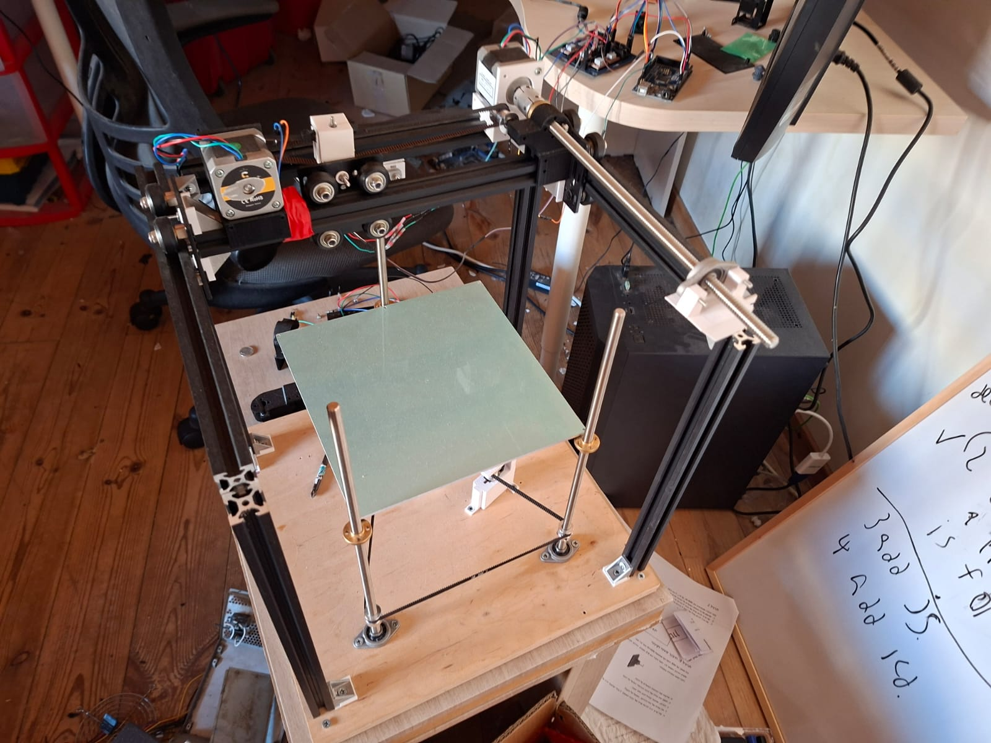
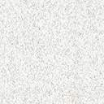
פרויקט י' 2026
יונתן טורפשטיין

Slide 2
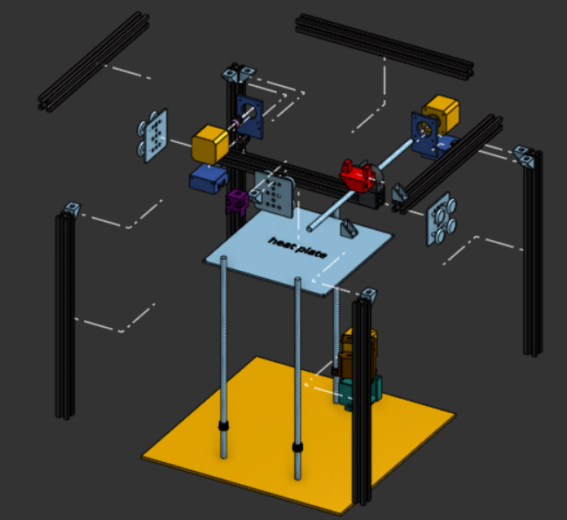
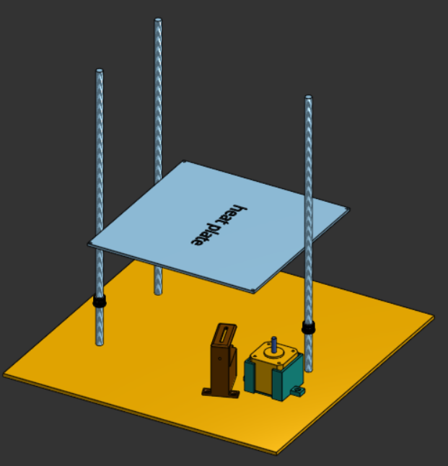
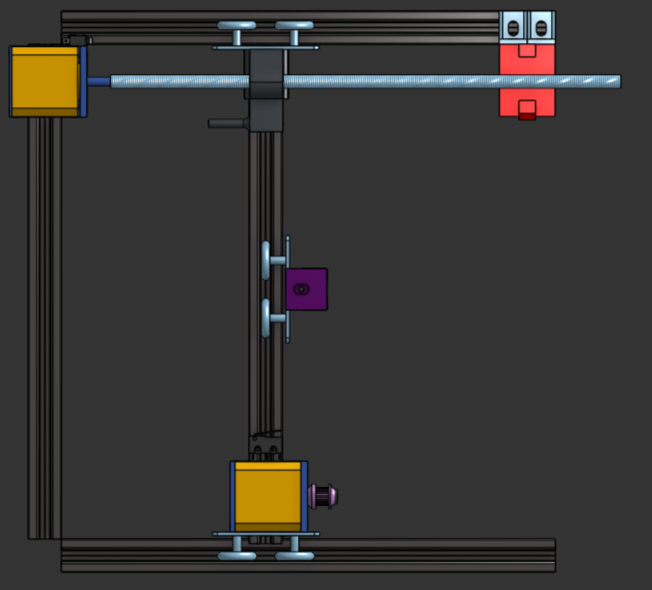
מה הפרויקט שלי?
מדפסת תלת ממד שיכולה לקרוא קמצי gcode ולזוז כמו מדפסת אמיתית.
הפרויקט משתמש בבורג מוביל(lead screw) לציר ה-X, ורצועה לציר ה-Y, ציר ה-Z משתמש ברצועה כדי לסובב 3 ברגים ביחד.
שרטות .BOM
ציר Z.
מסילות X ו-Y.

Slide 3
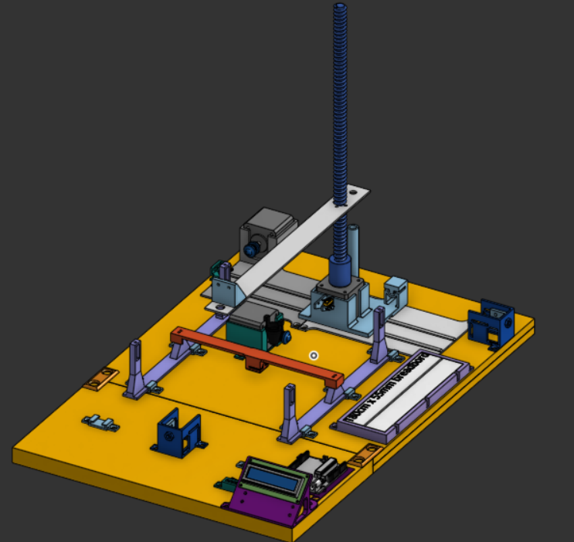
עיצוב קודם נגד חדש

Slide 4
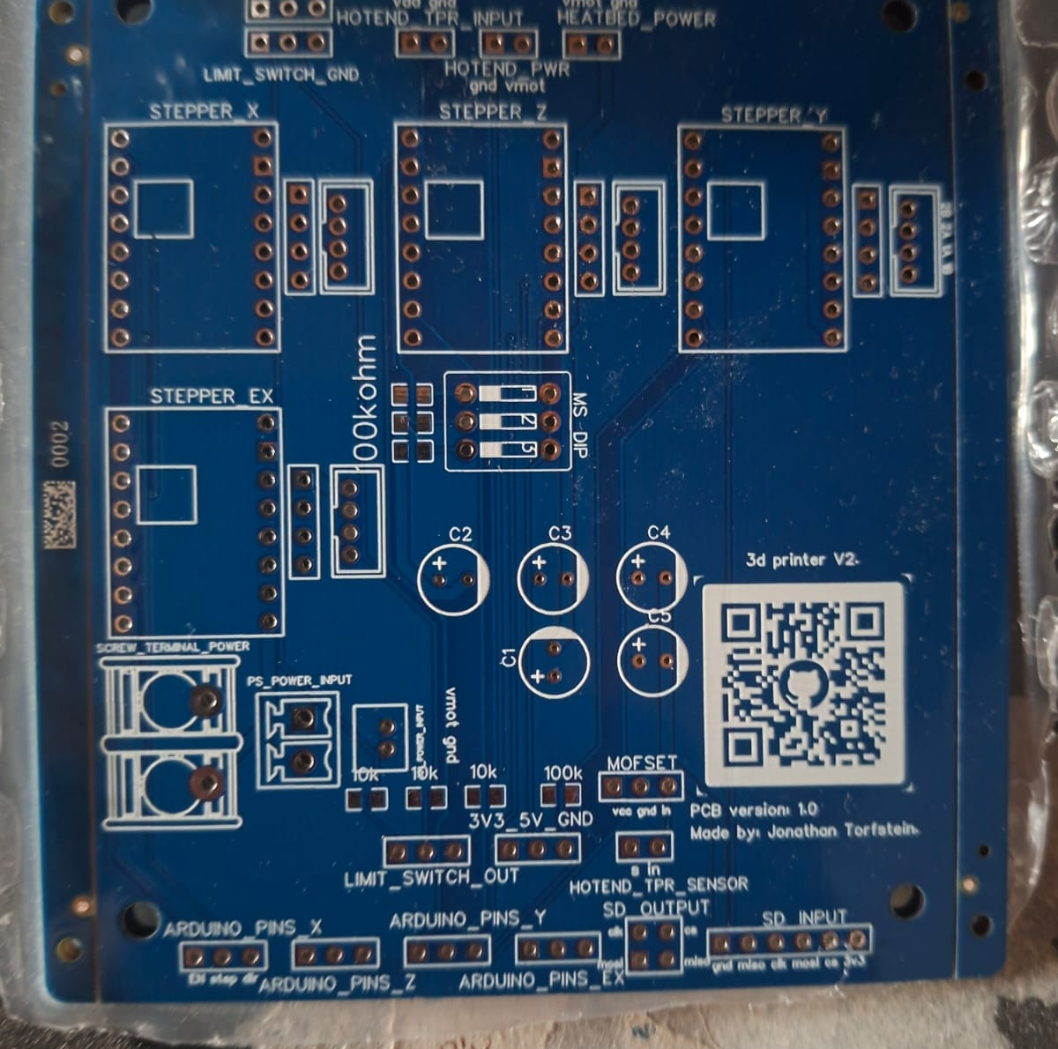
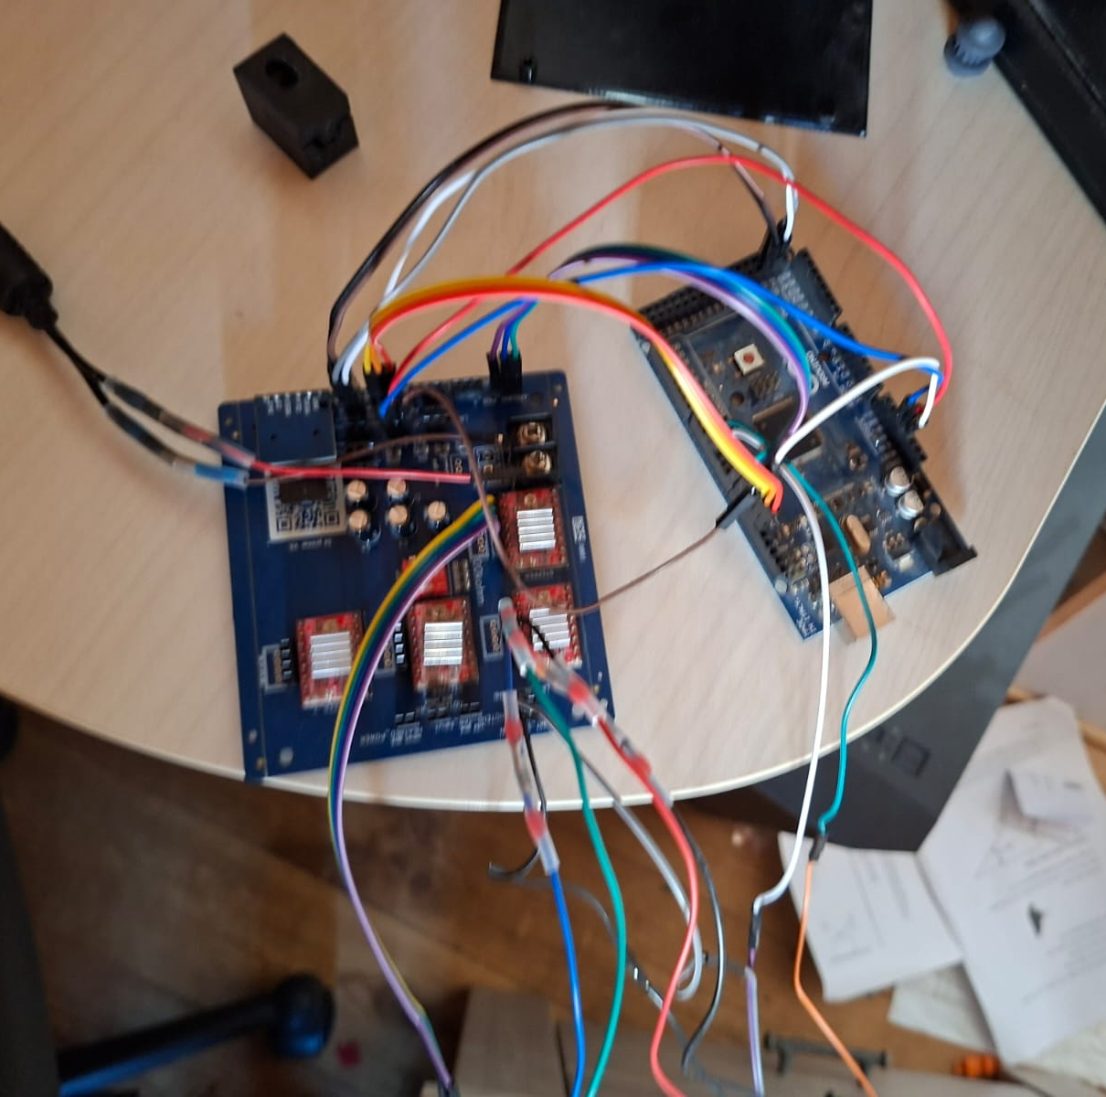
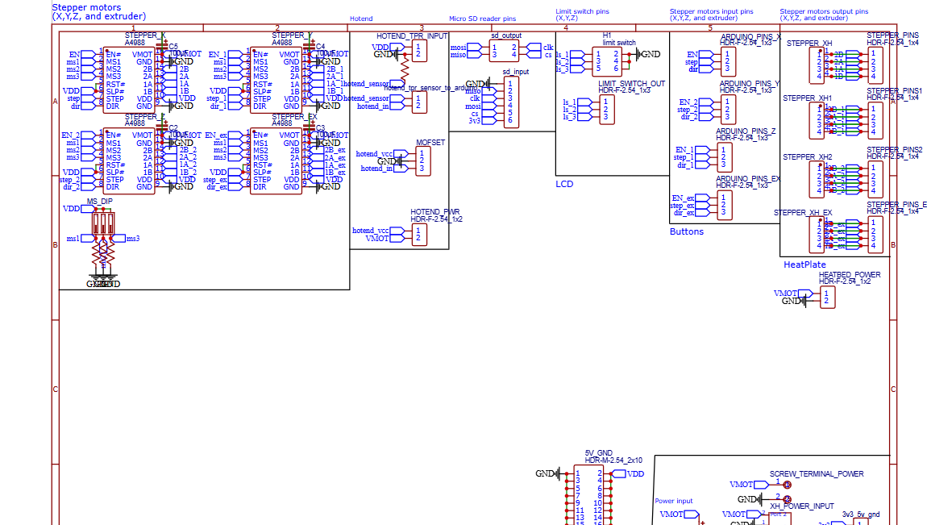
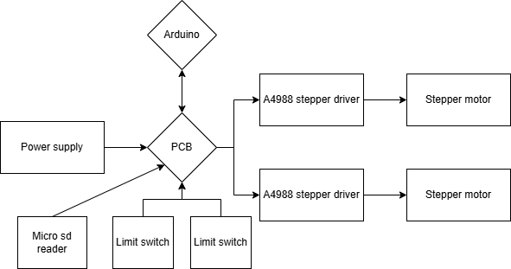
אלקטרוניקה
בפרויקט הזה השתמשתי ב-PCB, הכנתי אותו בעצמי באתר easyEDA ושלכתי אותו לייצור באתר JLCPCB.
לבקר אני משתמש ב-Arduino mega, בשביל המנועים אני משתמש ב-nema17 stepper, אם הדרייבר A4988.

Slide 5
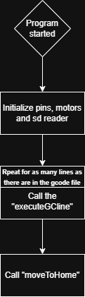
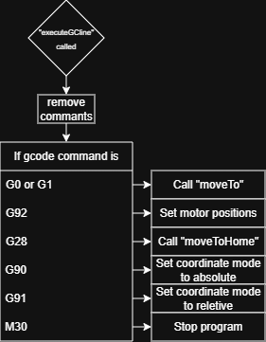
:gcode
דוגמה לשורה של gcode:
G1 X67 Y69 E420 F1000 ;comment
Move(67, 69, posZ, 420, 1000); //comment

Slide 6
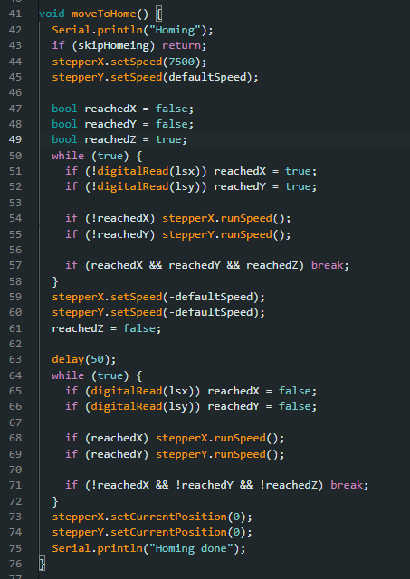
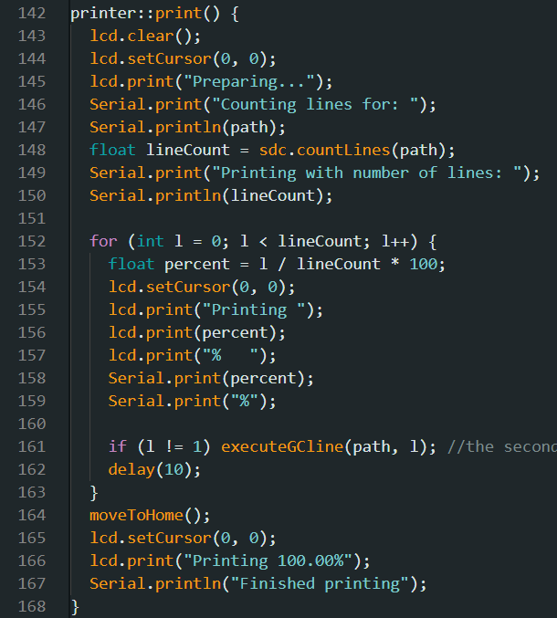
תוכנה.
מתוך: movemant.h
מתוך: printer.cpp
עדיין יש לי בעיות בתוכנה שלא הצלחתי לפתור, לדוגמא: בפונקציה שמחזירה את המדפסת ל-0,0 ציר ה-X תמיד הולך לאט, גם כשניסיתי להגביר לו את המהירות, אבל רק בפעם הראשונה שאני קורא לפונקציה הזאת.

Slide 7
סרטון הדגמה:
www.youtube.com/watch?v=BTVg7voFzN0

